Slide 1
Tuần 20
Bài 55: Bảng nhân 2 – Tiết 2
TOÁN 2
Tập 2

Slide 2






LUYỆN TẬP THỰC HÀNH

Slide 3







Tính (theo mẫu):
2
8 kg
Mẫu:
2 kg x 4 = ?
2 kg x 6 =
2 kg x 10 =
2 cm x 8 =
2 dm x 9 =
2 l x 7 =
2 l x 5 =

Slide 4

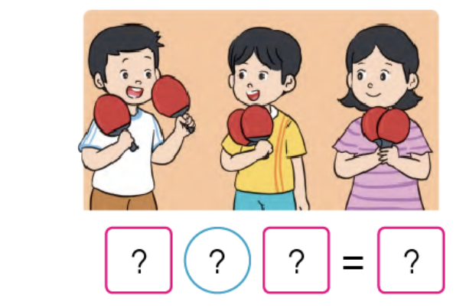
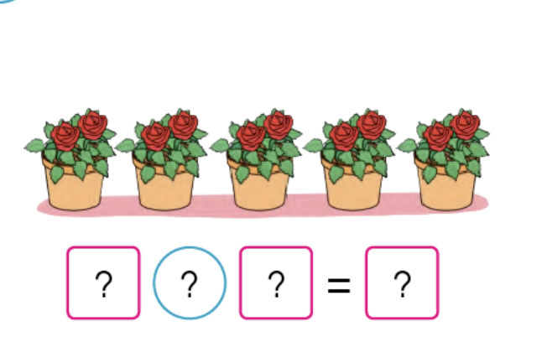
3
a. Nêu phép nhân thích hợp với mỗi tranh vẽ.
?
2
?
x
?
5
=
?
10
?
2
?
x
?
3
=
?
6
Mỗi chậu hoa có 2 bông hoa, có 5 chậu
hoa như thế có 10 bông hoa.
Ta có phép nhân: 2 x 5 = 10
Mỗi bạn có 2 chiếc vợt bóng bàn,
có 3 bạn có tất cả 6 chiếc vợt bóng bàn.
Ta có phép nhân: 2 x 3 = 6

Slide 5

3
b) Kể một tình huống có sử dụng phép nhân 2 x 4 trong thực tế

Slide 6

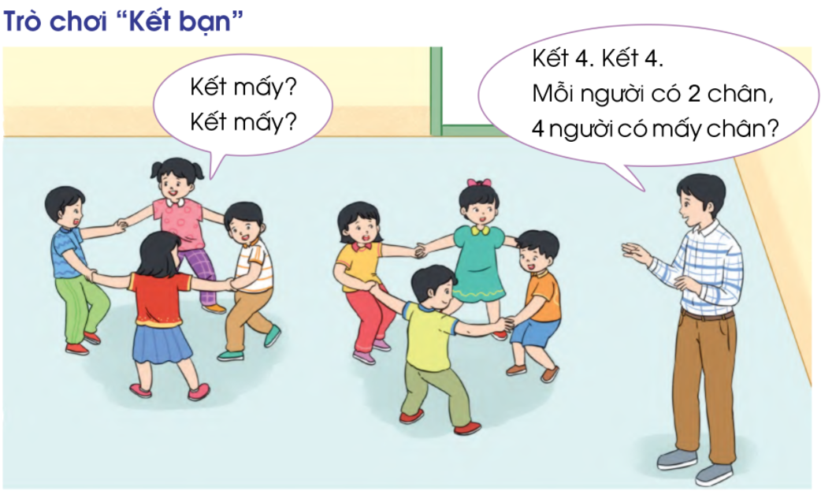
4
Trò chơi “Kết bạn”

Slide 7



VƯỢT BIỂN

Slide 8

Cách chơi
Để giúp con tàu vượt qua các bãi đá nguy hiểm vào bờ an toàn
Các em hãy trả lời đúng các câu hỏi để loại bỏ từng chướng ngại vật
Chúc các em loại bỏ được nhiều chướng ngại vật.

Slide 9

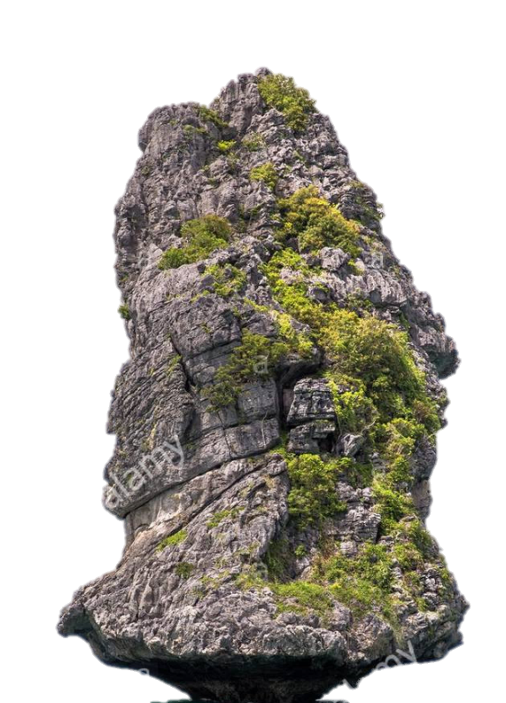


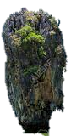


Slide 10



15
14
13
12
11
10
9
8
7
6
5
4
3
2
1
0
2 x 4 = ?
A. 2
C. 6
B. 7
D. 8
Notes:
Bấm vào đồng hồ để đếm ngược thời gian

Slide 11
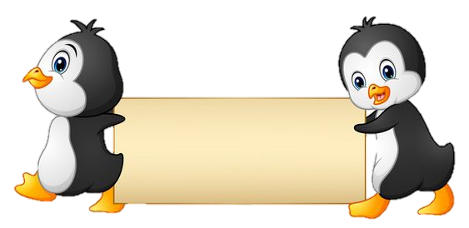
15
14
13
12
11
10
9
8
7
6
5
4
3
2
1
0
2 x 8 = ?
A. 10
C. 14
B. 16
D. 18
Notes:
Bấm vào đồng hồ để đếm ngược thời gian

Slide 12
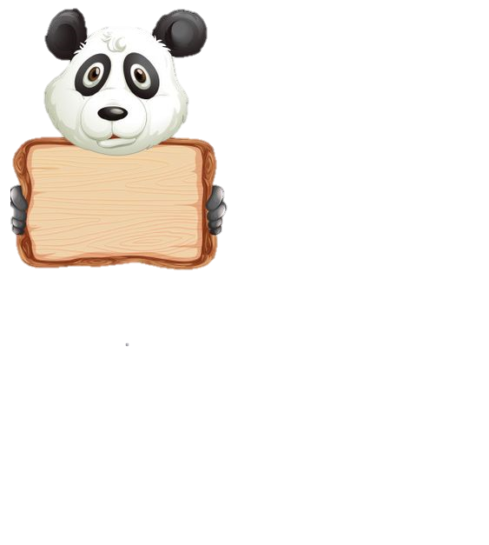
15
14
13
12
11
10
9
8
7
6
5
4
3
2
1
0
2 x 5 = ?
A. 7
C. 10
B. 8
D. 12
Notes:
Bấm vào đồng hồ để đếm ngược thời gian

Slide 13

15
14
13
12
11
10
9
8
7
6
5
4
3
2
1
0
2 x 3 = ?
A. 6
C. 7
B. 5
D. 8
Notes:
Bấm vào đồng hồ để đếm ngược thời gian

Slide 14

Bài học hôm nay em biết thêm được điều gì?
Để có thể làm tốt các bài tập trên em nhắn bạn điều gì?

Slide 15



DẶN DÒ

Slide 16


Slide 17

KHỞI ĐỘNG
TRÒ CHƠI: TRUYỀN ĐIỆN

Slide 18
Luật chơi:
HS quay 1 vòng, kim chỉ số nào thì đếm cách 2 bắt đầu từ số đó đến 20.
Ví dụ: sau 1 vòng quay, kim chỉ số 6, HS đếm:
6, 8, 10, 12, 14, 16, 18, 20.
Nếu HS quay vào ô mặt mếu, sẽ mất lượt.
Nếu HS quay vào ngôi sao may mắn sẽ được phần thưởng.
TRÒ CHƠI
ĐẾM CÁCH 2

Slide 19



VÒNG QUAY KÌ DIỆU
2
4
6
18
16
8
10
14
12

